Slide 1
Ausgewählte Kapitel SAD
Florian Grill & Mario Murrent

Slide 2
Anforderungen
Kunde soll Bonuspunkte abfragen können
Bei der Bezahlung soll die Kundenidentifikation über die mobile-App erfolgen können
Tracking der Bewegung und zupassendes BI
Reporting über beliebteste Produkte und weitere Kennzahlen
Besondere Behandlung von VIP Kunden
Data Mining über Trends
Redundanter, hochverfügbarer Aufbau

Slide 3
Business Strategy

Slide 4
Product Vision
Kunde = Kaufhaus XY
Für wen = Personen die bei Kaufhaus XY einkaufen
Produkt Name = uBuy
Kategorie = Mobile-Shopping App
Kaufgrund = Gezielte personalisierte Angebote für Kunden
Konkurrenz = Existierende Drittanbieter Apps
Unterschied = Auf den Kunden zugeschnittene Angebote
To create a better every day life for the many people

Slide 5
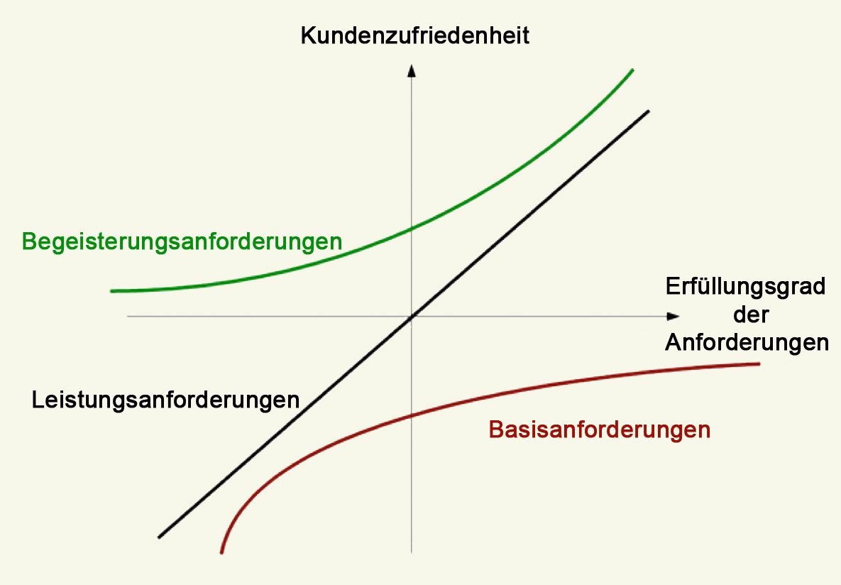
Angabe eines Benutzerprofils
Sprachauswahl
Details zu Angeboten
Informationen zu Einkaufsmöglichkeiten
Aktuelle Angebote
Sicherheit
Stabilität
Skalierbarkeit
Korrektheit
Verfügbarkeit

Slide 6
Aufwand/ Kosten

Slide 7
Projektdauer

